Slide 1
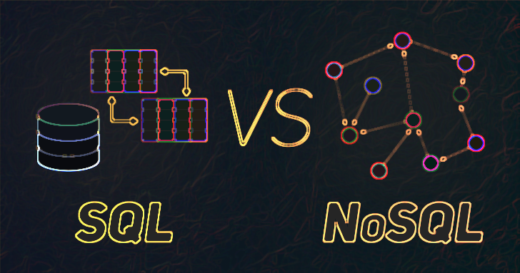

Full-Stack Javascript Bootcamp Checkpoint 26 : SQL vs MongoDB
Paul BOCANDE - MONTE CARLO AVENGERS (DKF1FS)

Slide 2
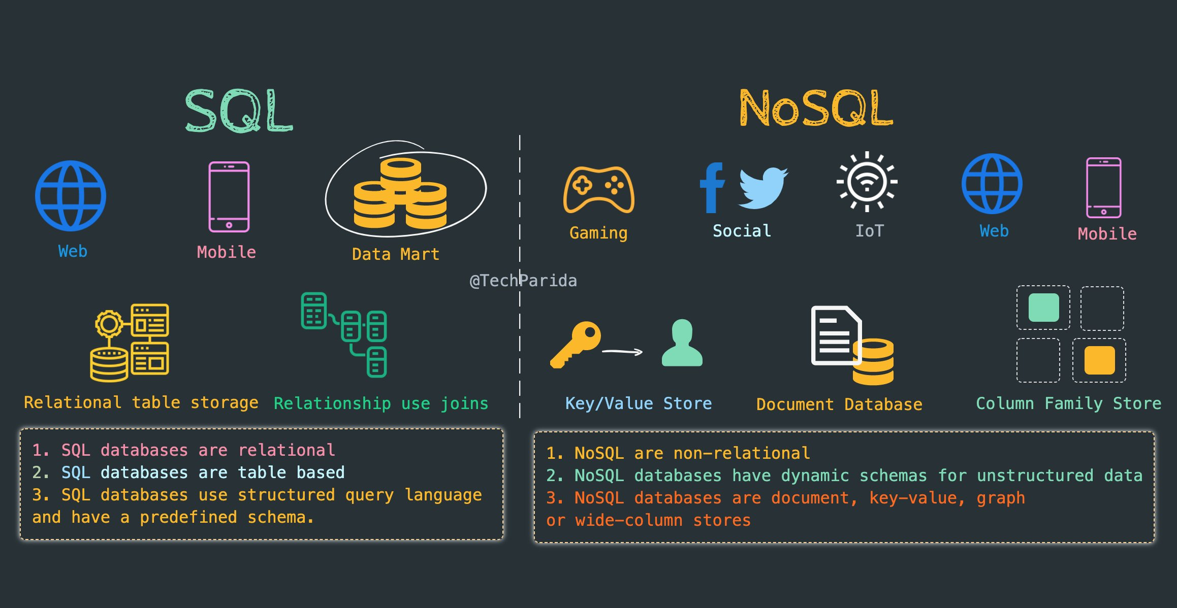
SQL et NoSQL
Dans le monde de la gestion de données, deux approches fondamentales se distinguent : les bases de données SQL (Structured Query Language) et les bases de données NoSQL (Not Only SQL). Chacune de ces approches a ses propres caractéristiques et avantages, adaptés à des besoins spécifiques en matière de stockage et de traitement des données.
Les bases de données relationnelles SQL sont depuis longtemps le pilier des systèmes de gestion de données. Elles sont caractérisées par un schéma de données rigide, des relations préétablies entre les tables et des transactions ACID pour garantir l'intégrité des données. SQL est le langage de requête standardisé qui permet d'interagir avec ces bases de données.
D'un autre côté, les bases de données NoSQL ont émergé pour répondre aux besoins de flexibilité, d'évolutivité et de performances des applications modernes. Elles sont souvent associées à un schéma de données flexible, une variété de modèles de stockage (documents, paires clé-valeur, colonnes, graphiques) et une évolutivité horizontale. Les bases de données NoSQL utilisent des mécanismes spécifiques pour garantir la cohérence des données, souvent en échange de certaines propriétés ACID.

Slide 3
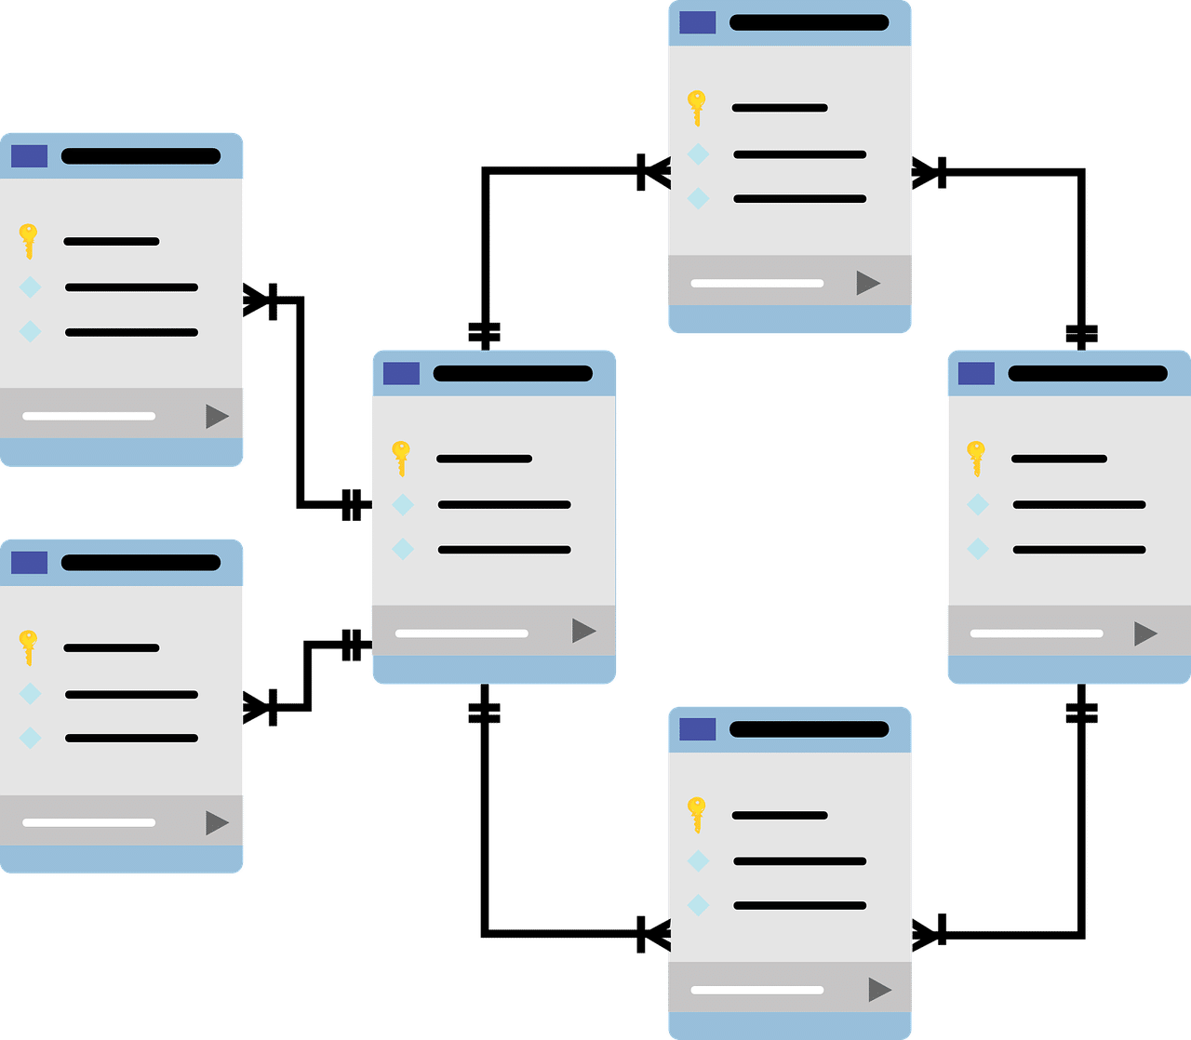
SQL
Une base de données SQL est un système de gestion de données relationnelles (SGBDR) qui stocke des informations structurées dans des tables. Les bases de données SQL utilisent un schéma de données prédéfini qui définit la structure des données, y compris les tables, les colonnes, les types de données et les relations. Les données sont stockées de manière tabulaire, ce qui permet d'établir des relations entre les différentes tables. Les opérations sur les données sont effectuées à l'aide du langage SQL, qui permet de créer, lire, mettre à jour et supprimer des données de manière efficace et cohérente.
Les bases de données SQL sont largement utilisées dans de nombreux domaines, notamment les entreprises, les applications web, la finance et l'analyse de données, en raison de leur capacité à maintenir l'intégrité des données, à prendre en charge des transactions ACID (Atomicité, Cohérence, Isolation, Durabilité) et à gérer des données structurées de manière fiable. Certains exemples de systèmes de gestion de bases de données relationnelles populaires incluent MySQL, PostgreSQL, Oracle, Microsoft SQL Server et SQLite.

Slide 4
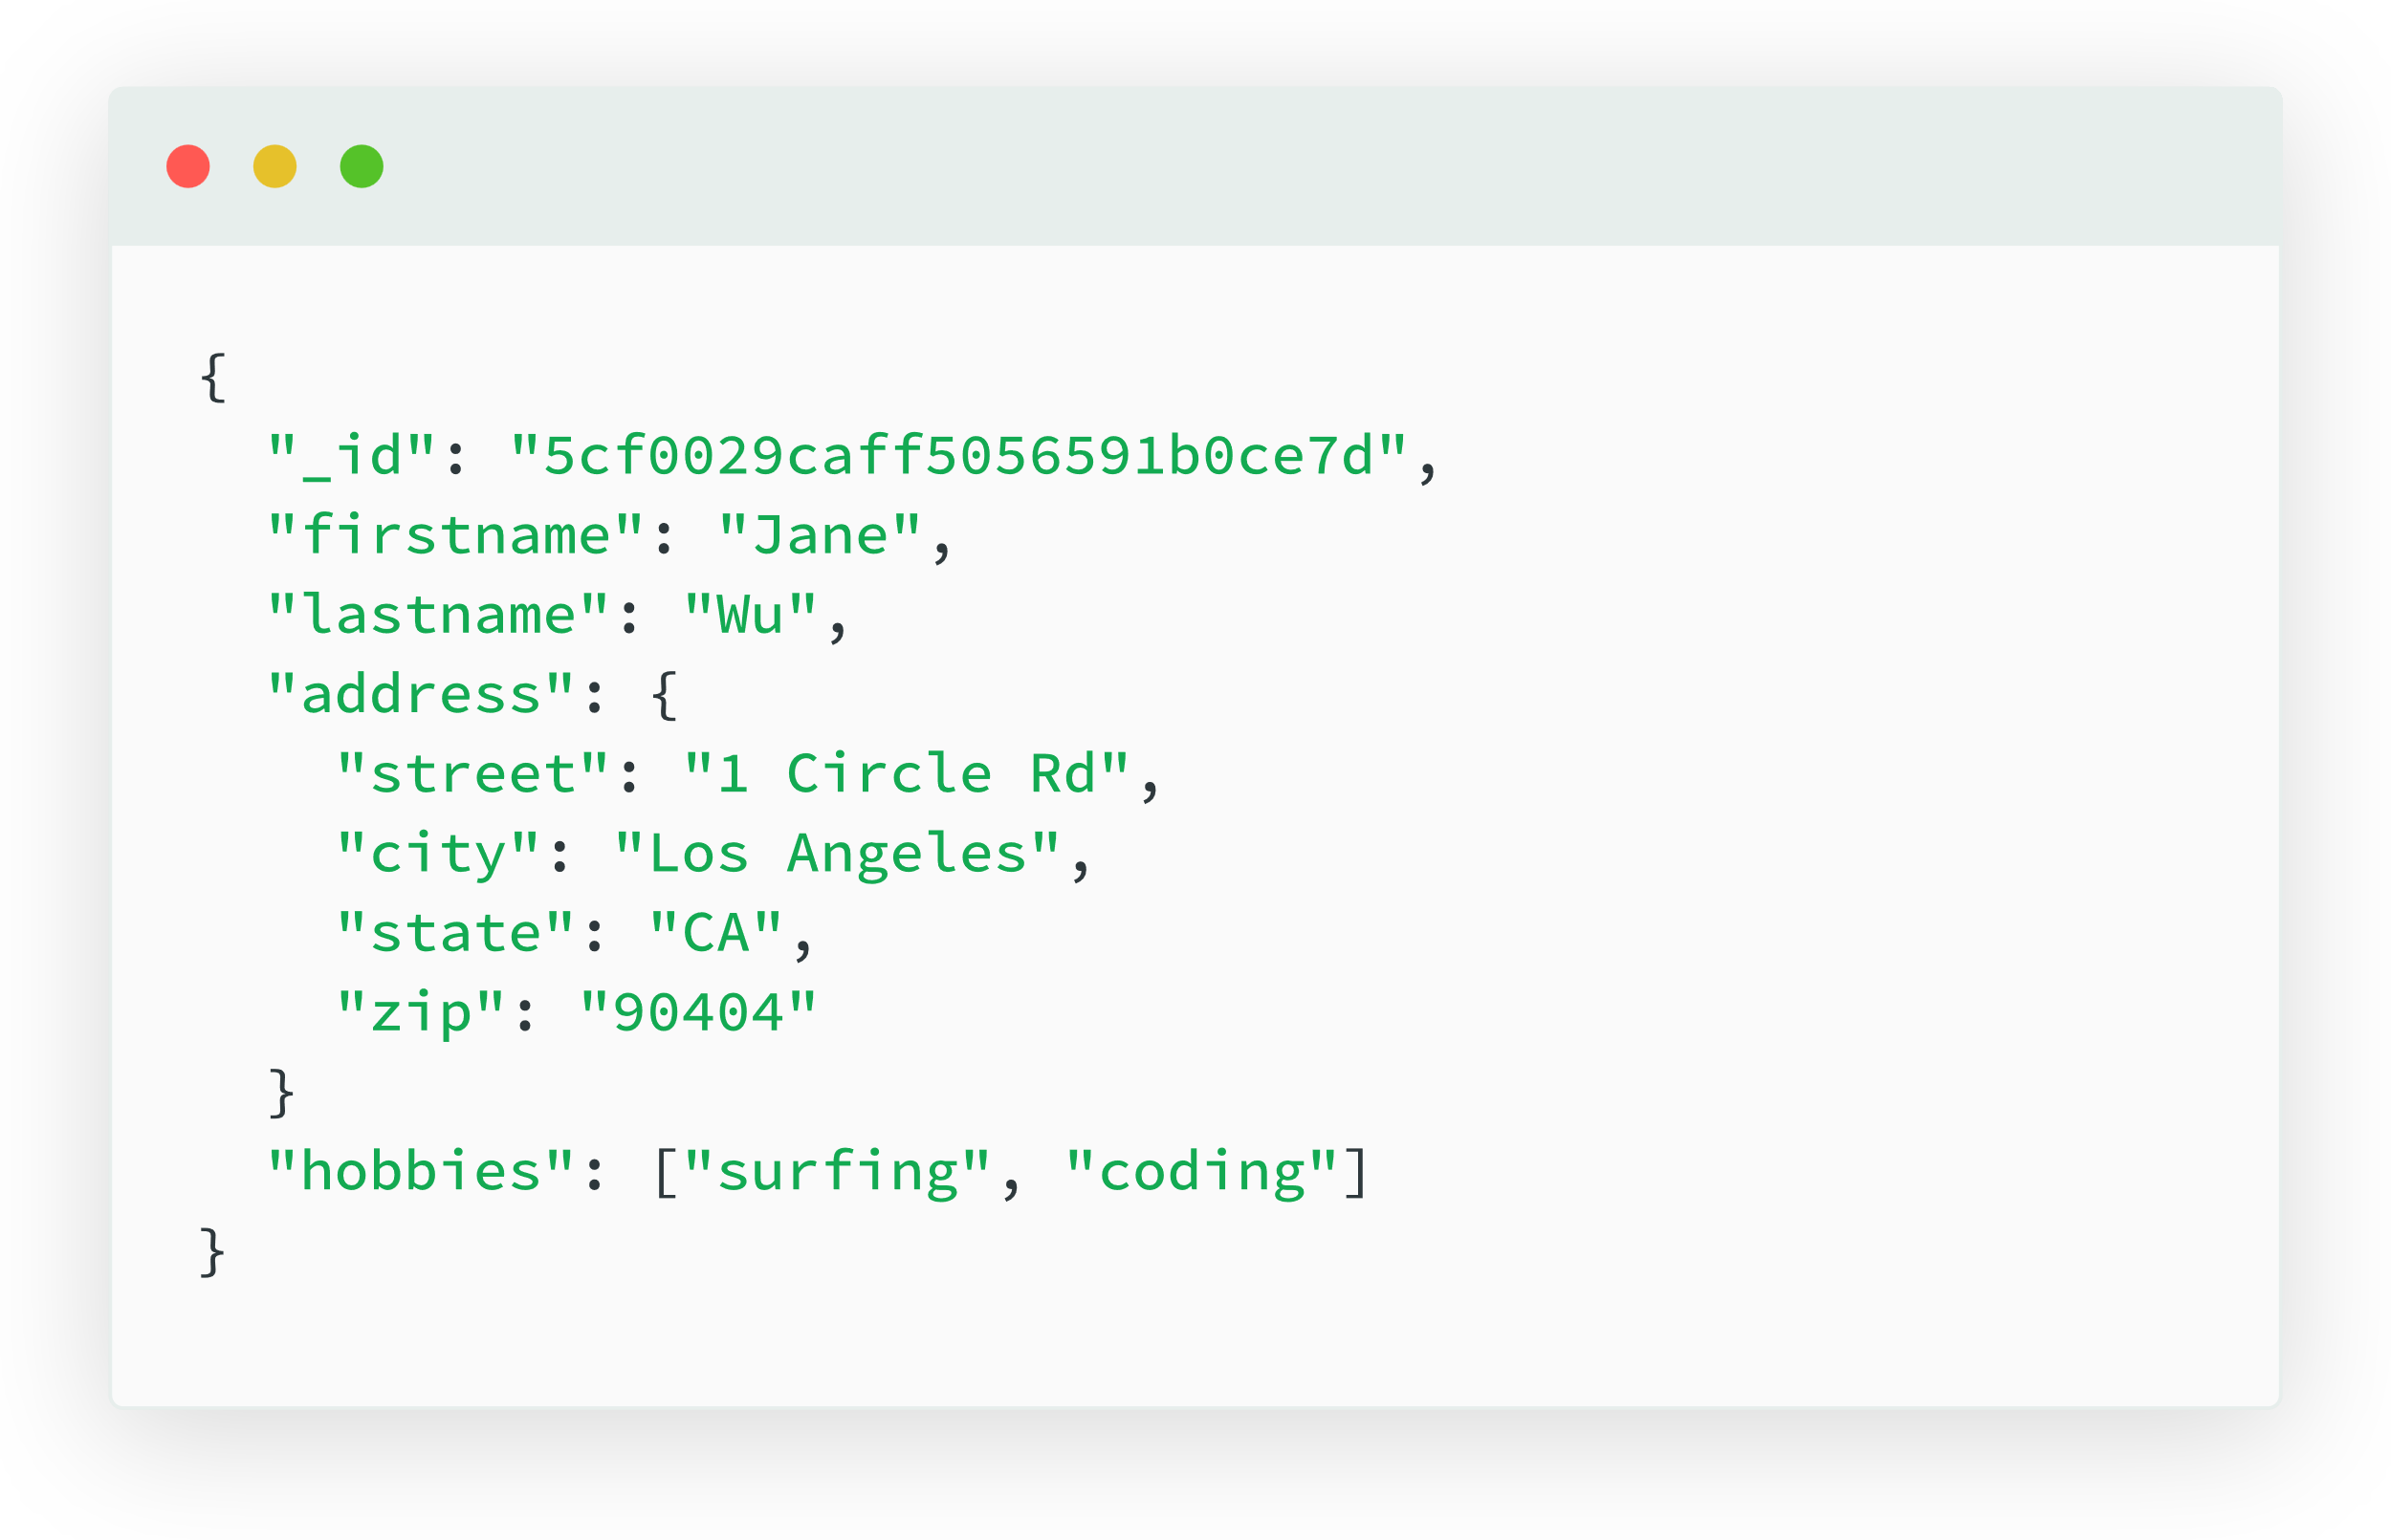
MongoDB
MongoDB est une base de données NoSQL populaire et flexible qui offre une alternative aux bases de données relationnelles traditionnelles.
C’est une base de données orientée document, open source et hautement évolutive, conçue pour stocker, gérer et interroger des données de manière flexible. Au lieu de tables avec des lignes et des colonnes, MongoDB stocke les données sous forme de collections de documents BSON (Binary JSON). Cette approche offre une grande flexibilité en matière de schéma, permettant de gérer efficacement des données semi-structurées et non structurées. MongoDB est largement utilisé dans le développement d'applications web, mobiles, de Big Data, et d'autres projets nécessitant une gestion de données agile.

Slide 5
SQL vs MongoDB
Caractéristique | SQL | MongoDB
Base de données | Relationnelle | Non relationnelle
Schéma de données | Schéma rigide avec des tables et des relations prédéfinies. | Schéma flexible sans structure de table prédéfinie.
Langage de requête | SQL (Structured Query Language) pour interagir avec les données. | Utilisation de requêtes spécifiques à MongoDB.
Stockage des données | Les données sont stockées dans des tables avec des lignes et des colonnes. | Les données sont stockées sous forme de documents BSON dans des collections.
Évolutivité | Évolutivité verticale (ajout de puissance à un seul serveur) ou partitionnement de données. | Évolutivité horizontale (ajout de serveurs pour gérer une charge croissante).
Intégrité des données | Contraintes de clé étrangère garantissant l'intégrité des données. | Dépend des mécanismes spécifiques au système NoSQL pour maintenir l'intégrité des données.

Slide 6
SQL vs MongoDB
Caractéristique | SQL | MongoDB
Transactions | Transactions ACID pour garantir la cohérence des données. | Transactions ACID partielles ou moins strictes, selon la configuration.
Performance | Performances généralement plus faibles pour les requêtes complexes, mais excellentes pour les opérations de lecture. | Performances élevées, en particulier pour les opérations d'écriture et les charges de travail de lecture simples.
Extensibilité | Moins extensible pour les charges de travail à grande échelle. | Hautement extensible pour les charges de travail à grande échelle.
Types de données adaptés | Idéal pour les données structurées avec un schéma fixe. | Idéal pour les données semi-structurées ou non structurées.
Cas d'utilisation courants | Systèmes de gestion de bases de données traditionnels, applications d'entreprise, rapports. | Applications Web évolutives, Big Data, IoT (Internet des objets), données JSON.

Slide 7
Conclusion
En conclusion, les bases de données SQL et MongoDB représentent deux approches distinctes de la gestion des données, chacune offrant ses propres avantages et inconvénients.
Les bases de données SQL, caractérisées par leur schéma rigide et leurs transactions ACID, sont idéales pour les applications nécessitant une intégrité des données élevée, des relations complexes et des requêtes structurées. Elles sont couramment utilisées dans des environnements d'entreprise pour des applications telles que la gestion de la comptabilité, la gestion des stocks et les systèmes de gestion de contenu.
D'un autre côté, MongoDB, en tant que base de données NoSQL, brille par sa flexibilité de schéma, sa facilité d'évolutivité horizontale et ses performances élevées, ce qui en fait un choix privilégié pour les applications web évolutives, le Big Data, l'Internet des Objets (IoT) et les projets nécessitant une adaptation rapide aux évolutions des données.
Le choix entre SQL et MongoDB dépend des besoins spécifiques du projet. Si on recherche la stabilité, la cohérence et la conformité aux normes traditionnelles, les bases de données SQL sont un choix solide. En revanche, si on vise la flexibilité, la rapidité et l'évolutivité, MongoDB peut être la meilleure option.
En fin de compte, la clé du succès réside dans la compréhension approfondie des besoins et des caractéristiques de chaque système, afin de choisir la solution qui répond le mieux aux objectifs.

